Slide 1
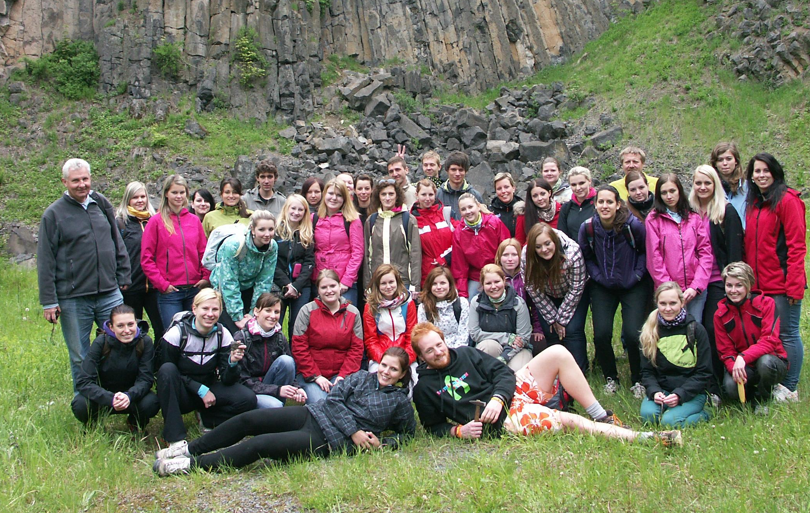
Didaktika přírodopisu 1 9. seminář: Mezipředmětové vztahy
Mgr. Libuše VODOVÁ, Ph.D.
Katedra biologie PdF MU

Slide 2
Materiály do receptáře začínajícího učitele
1) Přírodopisné učivo a jeho postavení v RVP ZV – pracovní list
2) Záznamový list a hodnotící arch na hodinu přírodopisu na téma měkkýši (J. Dobroruková)
3) Výchovně vzdělávací cíle formulované pro hodinu přírodopisu
4) Pojmová mapa na přírodopisné téma
5) Přehled mezipředmětových vztahů hodinu přírodopisu na zvolené téma (s konkrétními příklady použitelnými ve výuce)
6) Příprava na hodinu základního typu (může být stejná jako příprava z pedagogického deníku)
7) Roční časově tematický plán učiva přírodopisu

Slide 3
Po absolvování semináře bude student schopen….
…..vlastními slovy vysvětlit co jsou to mezipředmětové vztahy
…vlastními slovy vysvětlit pojmy: horizontální a vertikální mezipředmětové vztahy
….v souvislosti s přírodopisným učivem uvést příklady horizontálních a vertikálních mezipředmětových vztahů
….na konkrétním tématu (tématickém celku) vysvětlit které mezipředmětové vztahy by rozvíjel a proč

Slide 4
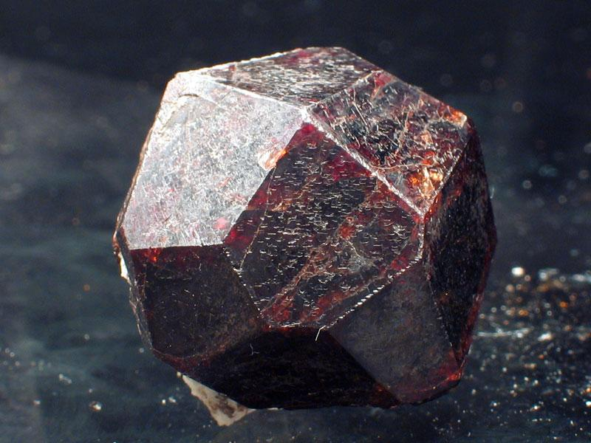
Mezipředmětové vztahy
vyjadřují vztah k ostatním vyučovaným předmětům
1) Vertikální
– vztah k předmětům, které nejsou vyučovány ve stejném časovém úseku
- např. prvouka (přírodověda) – přírodopis – biologie

Slide 5
Mezipředmětové vztahy
2) Horizontální
– vztah k paralelně vyučovaným předmětům
A) mezipředmětové vztahy s přírodovědnými předměty
přírodopis – chemie – fotosyntéza, dýchání, genetika, mineralogie
přírodopis – fyzika – fyzikální vlastnosti nerostů
přírodopis – zeměpis – biomy, vegetační stupně

Slide 6
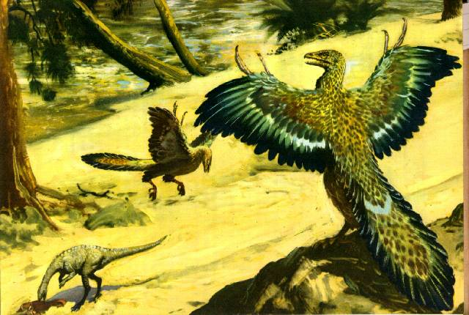
B) mezipředmětové vztahy s humanitními předměty
přírodopis – dějepis – objev buňky, boj s nemocemi, vznik života, choroby slavných Tycho Brahe a prasklý močový měchýř
přírodopis – VV – znázornění lidského těla v uměleckých dílech
přírodopis – ČJ: slova cizího původu (z řečtiny, AJ, latiny)
jejich význam, z jakého jsou jazyka, jak se správně píší. evoluce, fylogeneze, antikoncepce atd.

Slide 7
Zadání úkolu do receptáře
Jaké mezi předmětové vztahy byste rozvíjeli v hodině přírodopisu na téma…….

Slide 8
Citace použitých obrázků
Vegetační stupně: http://prazskestezky.cz/kunrat/ku11.html
Šroubovice DNA: http://www.3dscience.com/3D_Models/Biology/DNA/DNA_with_Phosphate.php
Granát:
http://cs.wikipedia.org/wiki/Gran%C3%A1t_(miner%C3%A1l)#mediaviewer/File:Granat,_Madagaskar.JPG
Michelangelův David:
http://en.wikipedia.org/wiki/David_(Michelangelo)#mediaviewer/File:Michelangelo-David_JB01.JPG
Burianův Archeopteryx:
http://agathaumas.blogspot.cz/2011/09/archaeopteryx-lithographica1861-2011.html
Tycho Brahe:
http://www.bbc.com/news/science-environment-20344201

